Slide 1
Framework Web
David Dupont

Slide 2
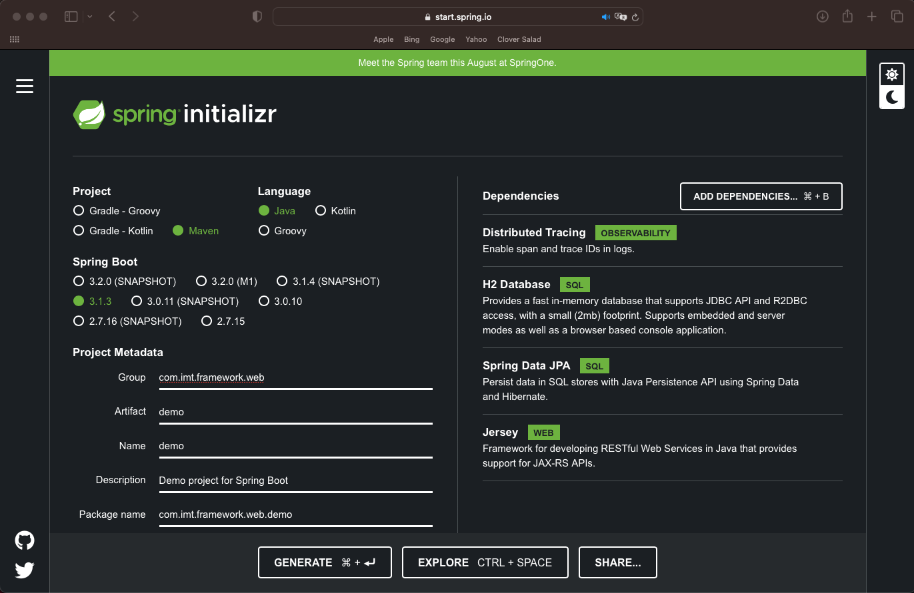
Générer le projet
Vérifiez que JAVA et maven soient bien installés, pour cela dans un terminal tapez :
java --version
mvn --version
PS: si vous utilisez intelliJ, une version de maven est embarquée dans l’IDE.
Rendez-vous sur https://start.spring.io pour générer votre application Springboot
Cochez les cases Java, Maven, et 3.1.3 pour la version
de springboot.
Ensuite, nommez votre projet en renseignant le Group,
L’Artifact, le name et si vous êtes chauds, mettez une
description ☺
Ensuite cliquez sur ADD DEPENDENCIES… et recherchez
H2 Database, Spring Data JPA et et Jersey
Enfin, cliquez sur GENERATE, cela va vous faire télécharger
Une archive contenant le projet.

Slide 3
Générer le projet
Pour les explications concernant les dépendances:
H2 Database va nous permettre d’intégrer une base de données relationnelle embarquée dans le projet. Nous verrons un peu plus tard pour sa configuration
Spring Data JPA va nous permettre d’interfacer nos objets Java avec la base de données. Cette dépendance nous aidera à construire nos « repositories » pour faciliter la discussion avec la base de données. Lien de la doc : https://spring.io/projects/spring-data-jpa
Enfin Jersey va nous permettre d’exposer nos web services sur le réseaux afin que notre frontend puisse communiquer avec le backend.

Slide 4
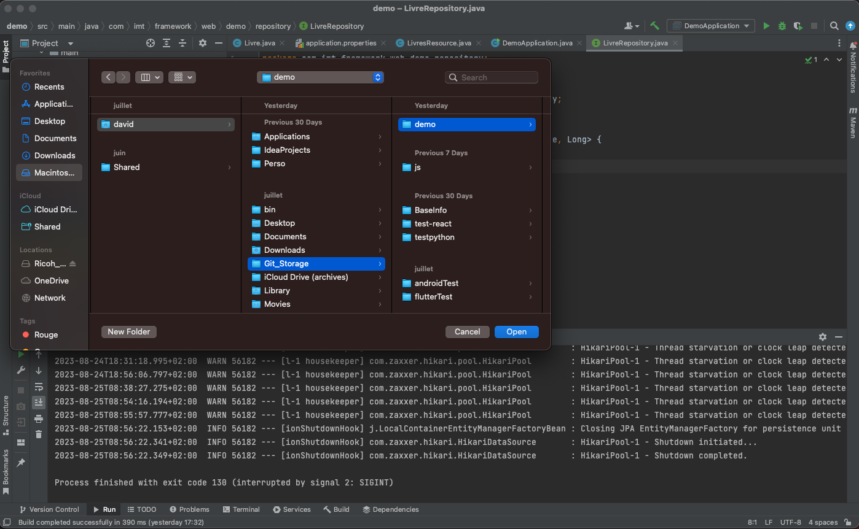
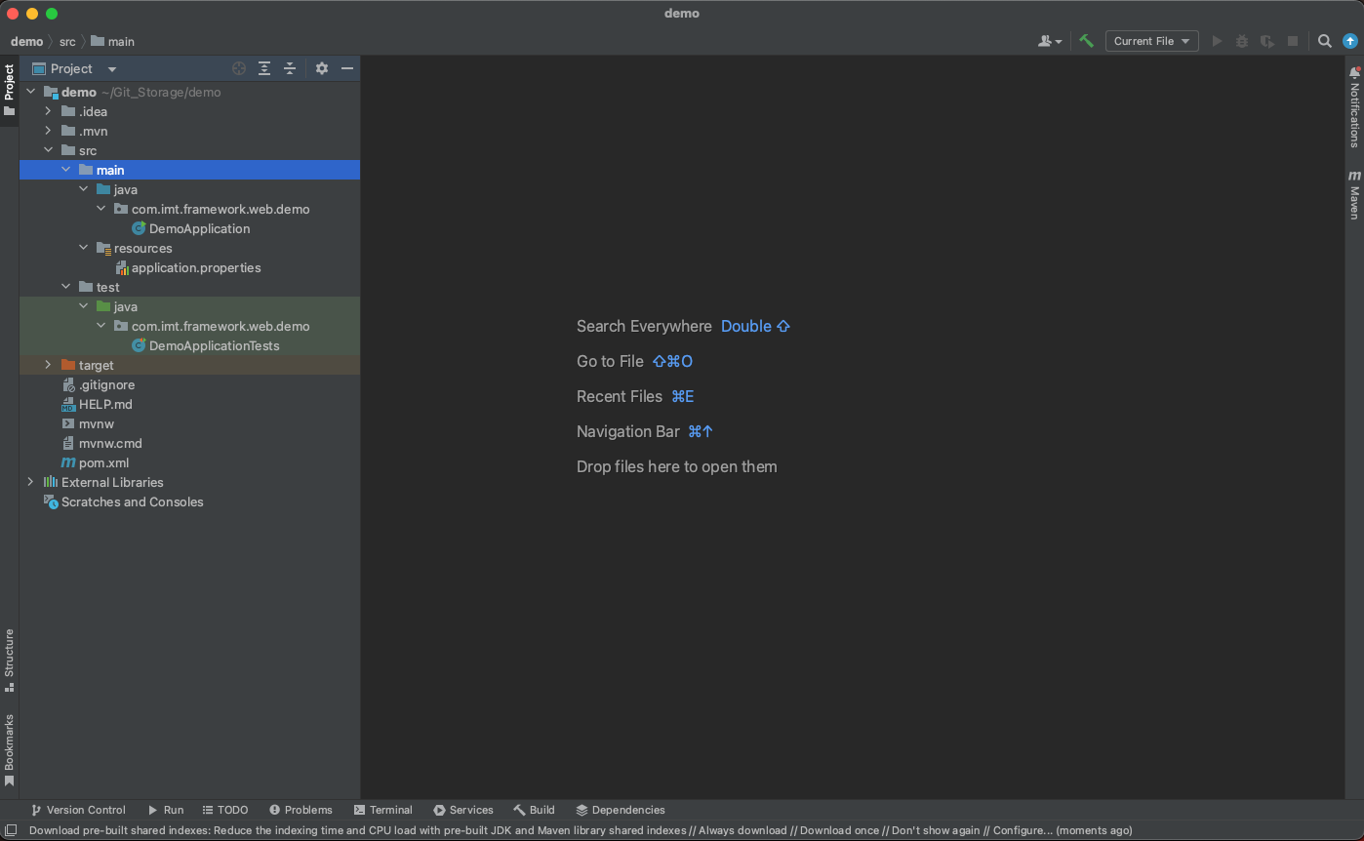
Import du projet dans l’IDE
Pour mon cas j’utilise intelliJ,
Aller dans File > Open…, et sélectionner le projet dézippé:
Une fois importé, vous pouvez faire un mvn clean install dans le
répertoire du projet, ça ne fait jamais de mal et cela vous génèrera les
classes compilées et le .jar dans le répertoire target.
A ce stade, vous devriez avoir une hiérarchie de fichier comme ceci
Les éléments importants ici sont la classe DemoApplication et
le pom.xml. Le premier étant le « main » de votre projet, en exécutant
celui-ci, votre serveur va démarrer si il n’y a pas d’erreur.
Et le pom.xml où il y a toutes nos configurations et dépendences du
projet.
Nous verrons également plus tard l’utilité du fichier
application.properties

Slide 5
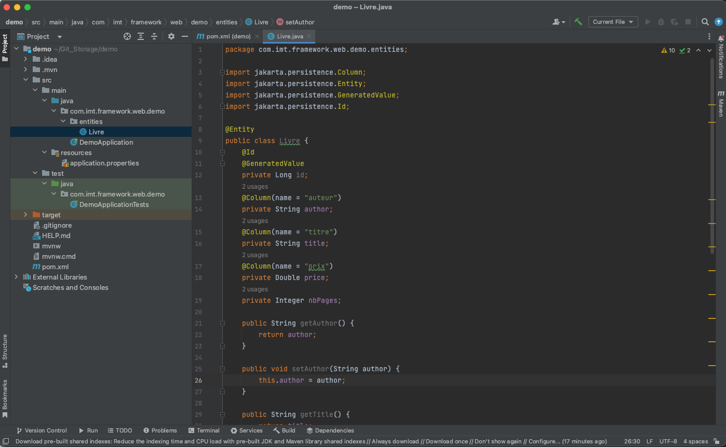
Les entités
Prenons l’exemple ici que nous voulons exposer les livres d’une bibliothèque.
Pour cela, il faut décrire à notre base de données à quoi va ressembler nos objets Livre.
Nous allons donc créer un package « entities », où dedans nous créerons notre objet Livre (c’est toujours important de bien ranger ses classes)
Dans cette classes, nous allons utiliser les annotations de JPA pour s’interfacer avec la bdd.
Indique que c’est une entité à persister
Indique que c’est la clé primaire de la table
Indique comment est généré l’id
Renomme la colonne dans la table
Plus d’infos sur les annotations JPA pour les entités:
https://gayerie.dev/epsi-b3-orm/javaee_orm/jpa_entites.html
Getters setters classiques

Slide 6
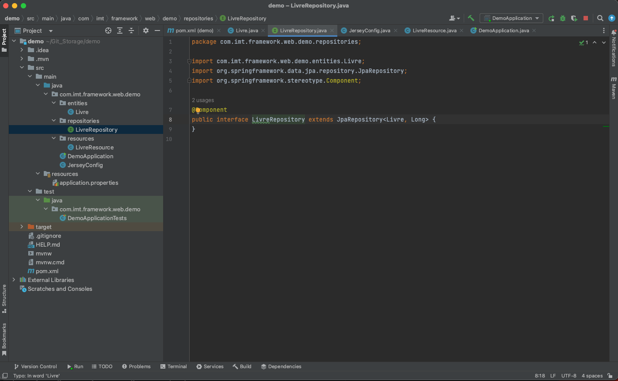
Les repositories
Maintenant que notre objet Livre est interfacé avec la bdd, on va créer le repository associé pour manipuler le CRUD (create/read/update/delete) sur notre ressource Livre.
Dans un package repositories, je créé mon interface LivreRepository
Notre interface hérite de JpaRepository, c’est cette
interface générique qui va proposer le CRUD notre
ressource. Il faut lui dire qu’il doit travailler sur un
objet Livre, et qu’il est identifié par un identifiant
en Long.
Petite subtilité, il faut ajouter l’annotation Component à
l’interface, pour pouvoir faire de l’injection de dépendance
dessus plus tard.
Voila, notre repository est créé, facile!

Slide 7
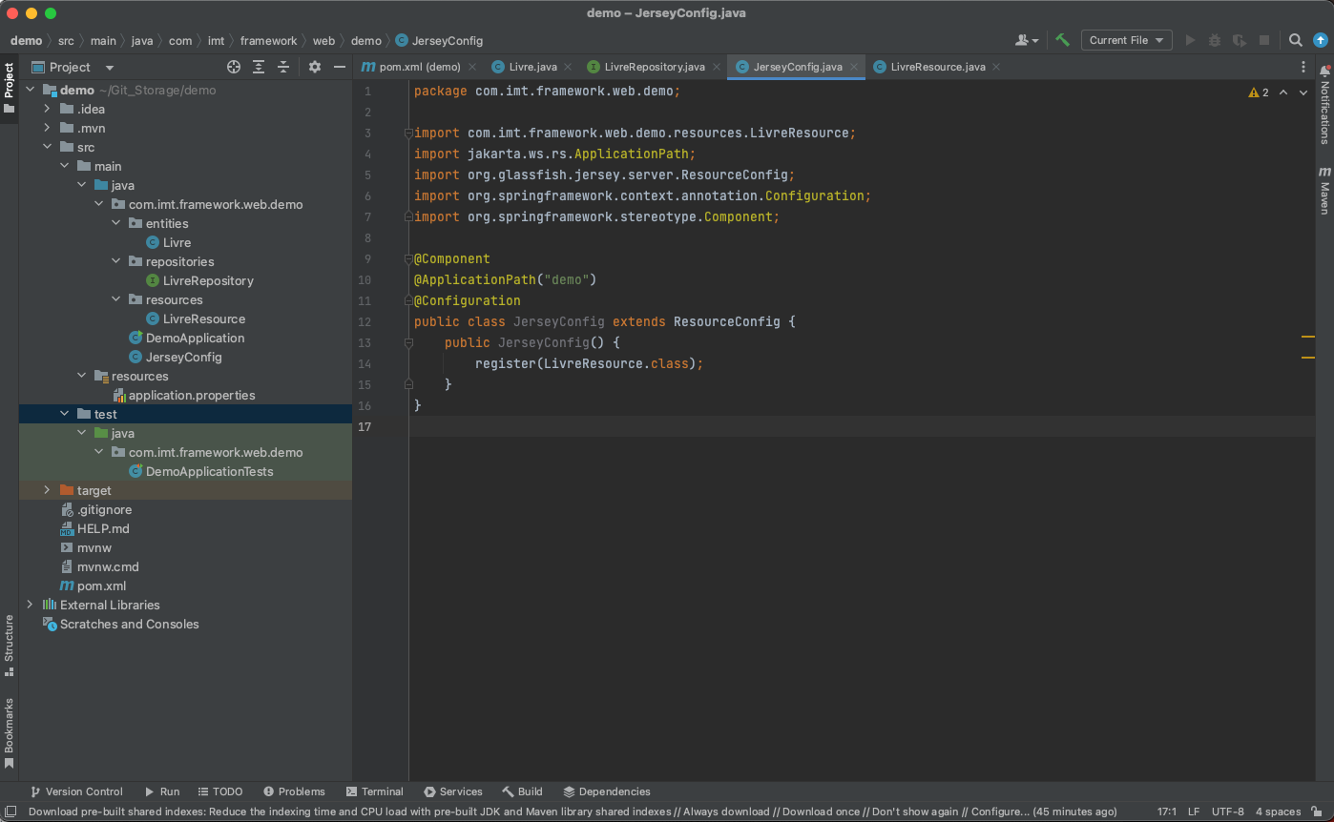
Configuration de jersey
Ici, on attaque le plus gros morceau du projet, la création de l’API.
Tout d’abord, nous devons indiquer à Jersey quelles classes référencent les méthodes qui vont être exposées sur le serveur embarqué.
Pour cela, on va créer un bean! Vous allez me dire: « OMG keskecé? »:
Il s’agit d’une classe java qui va être prise en compte comme configuration par Spring, c’est à dire que le code que cette classe va comporter va être exécuté au démarrage de l’application et va pouvoir être utilisé comme un Singleton.
Créons ce bean au même niveau que la classe DemoApplication, car il s’agit d’une conf globale à toute l’appli.
Indique que c’est un composant Spring qui va pouvoir être
réutilisable
Indique le basepath des urls des webservices
Indique que cette classe est une configuration Spring
ResourceConfig va analyser toutes les classes que l’on
« register » dans le constructeur pour exposer les méthodes
qui se trouvent dedans.

Slide 8
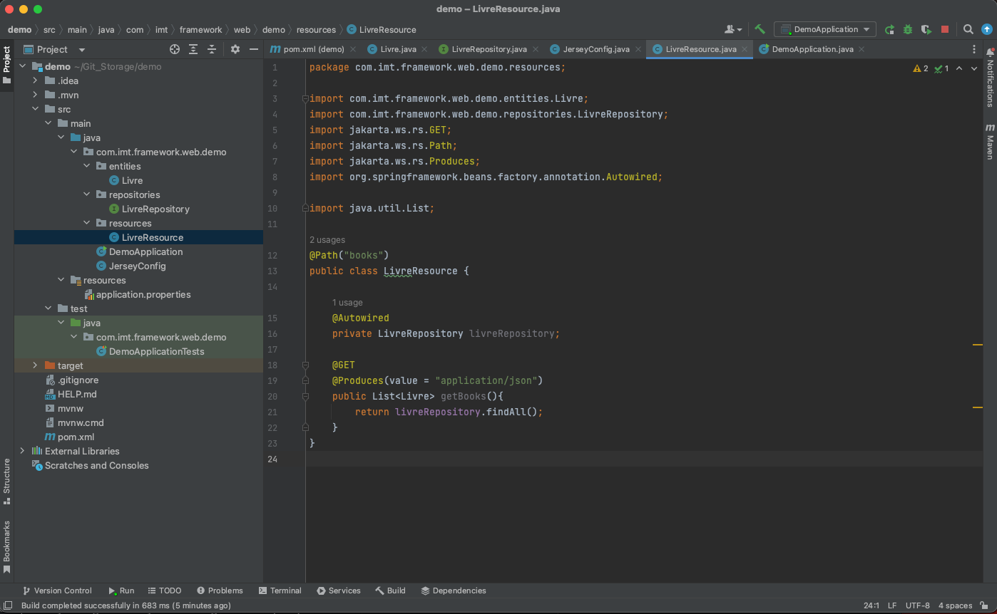
Les resources
Ok, Jersey est configuré, nous pouvons commencer notre premier service
Vous avez surement dû voir à la slide précédente la présence d’une référence à la classe LivreResource, j’ai pris un peu d’avance ☺
La ressource est l’endroit où on va référencer toutes les méthodes exposées sur une entité. Nous allons créer un service permettant de récupérer tous les livres que la bibliothèque contient:
Alors ici, dans notre classe LivreResource, nous
allons utiliser le repository que nous avons créé
précédemment, qui va permettre de communiquer
avec la bdd pour aller chercher les données avec la
méthode findAll provenant (si vous vous souvenez)
de JpaRepository.
Pour le reste:
Indique le chemin d’accès aux méthodes concernant
la ressource Livre
Verbe HTTP qui indique qu’on récupère des données
Format de la réponse (essayez de changer avec xml)

Slide 9
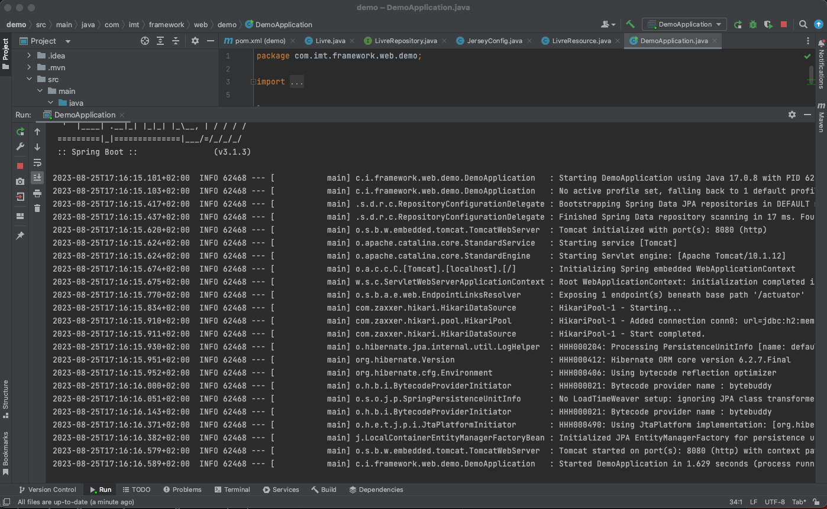
Lancer l’application
Voila nous avons codé notre premier webservice! Bravo
Il est temps de tester tout ça:
Aller dans la classe DemoApplication, et exécutez le main, vous devriez avoir quelques logs qui s’inscrivent dans la console où on peut voir quelques infos intéressantes:
On peut voir des logs concernant la bdd (en rouge)
Des logs concernant JPA (en bleu)
Mais surtout des logs concernant le serveur Tomcat
embarqué qui nous indique le port utilisé (en vert)

Slide 10
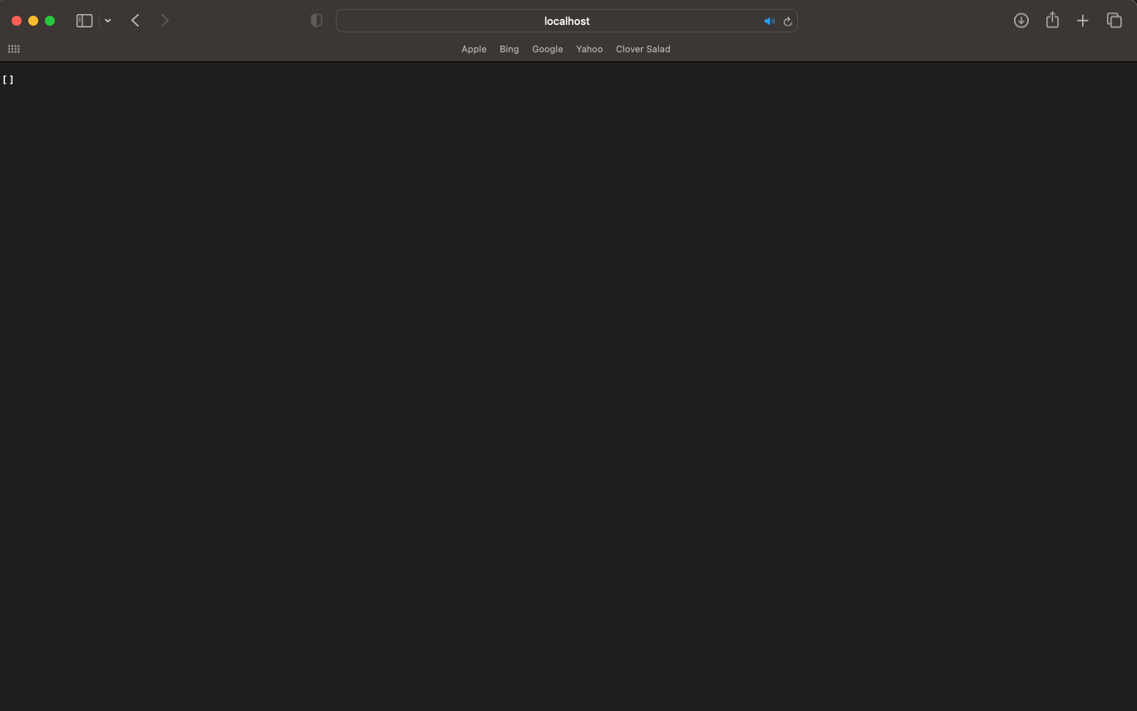
Tester son webService
L’application lancée avec succès, il nous reste plus qu’à tester notre webservice
Voici le schéma des url classiques quand on parle de webservices:
Host:port/basepath/endpoint où:
- Host est l’adresse de la machine que vous tapez
- Port est le port de votre serveur tomcat
- Basepath est le chemin principal de votre application, renseigné dans la conf Jersey
- Endpoint est le chemin vers votre ressource
Si on assemble le tout dans notre cas cela nous donne
http://localhost:8080/demo/books
Si on tape cette url dans un navigateur
YOUHOU ça fonctionne!
« Comment ça [ ] ? » : Et oui! Rappelez vous que notre
base de données est vide, donc il n’y a pas de données
à afficher héhé

Slide 11
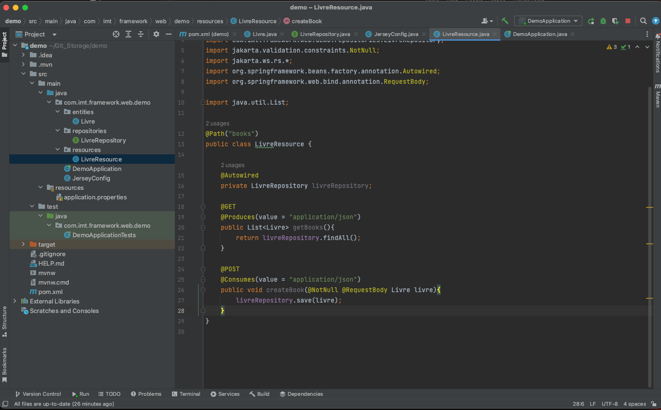
Création d’un webservice POST
Pour régler ce problème de contenu dans la bdd, nous allons implémenter un service de création d’un livre. Dans la classe LivreResource, ajoutons une nouvelle méthode createBook:
Ici, nous utilisons le verbe HTTP POST qui spécifie que
nous voulons ajouter/créer un objet Livre dans la bdd.
L’annotation Consumes indique que l’objet en entrée de la
méthode sera en format json. Et les annotations NotNull et
RequestBody indiquent comment on doit passer l’objet en
paramètre et qu’il ne doit pas être null.
Malheureusement, cette fois-ci nous ne pourrons pas tester
cette méthode directement via un navigateur, il faut passer
par une requête CURL. Il existe plusieurs possibilités pour
faire cela:
Soit installer Curl et faire la requête via un terminal
Soit passer par une application spécialisée comme SoapUi
ou Postman ou autres..

Slide 12
POSTMAN
Le plus à la mode est d’utiliser Postman, et c’est ce que je connais le mieux donc on va utiliser cette application ☺
Le lien pour télécharger l’appli : https://www.postman.com/downloads/
Une fois installée, créez vous un compte (c’est gratuit) et vous aurez cette interface:
J’ai pris un peu d’avance mais c’est simple. Pour créer une
nouvelle requête, cliquez sur New > HTTP
Pour l’exemple du POST que nous venons de créer:
Choisissez le verbe HTTP POST, tapez l’url cible en face.
Puis rendez-vous dans l’onglet Body, cliquez sur l’option Row
et tout à droite, choisissez l’option Json.
Ecrivez dans l’encadré le json de votre objet Livre, et une fois
fait, appuyez sur Send.
Si vous obtenez un code 200 OK dans l’encadré du bas,
Félicitations, vous avez créer votre livre!
L’illustration est une vidéo, appuyez sur play 😉
Oh mince, c’était tolkien? Héhé, ça s’appelle une transition préparée

Slide 13
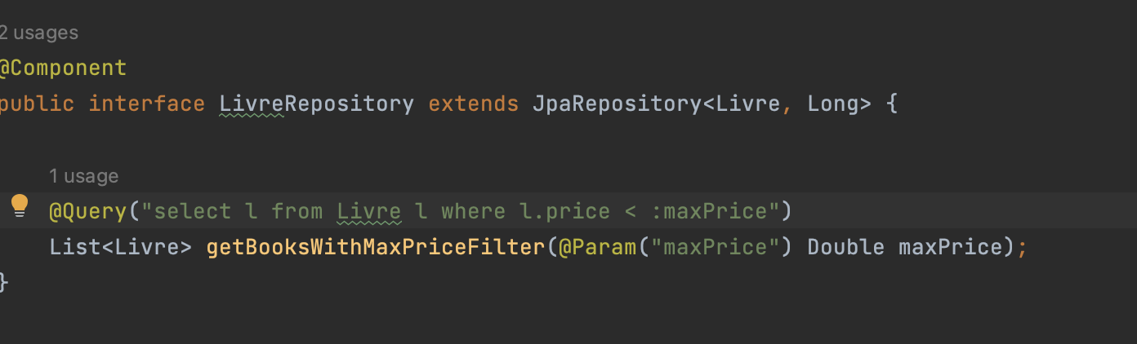
Les query parameters
Revenons sur le GET et imaginons que nous avons des milliers de livres dans notre bibliothèque. On souhaite voir que ceux qui ont un prix en dessous d’une certaine somme. On ne veut pas regarder manuellement tous les livres pour savoir si il est en dessous de 20€ par exemple. On va donc utiliser des Query Parameters qui vont venir filtrer la réponse du web service.
Dans ce but, on va créer une méthode personnalisée dans le repository, en indiquant à JPA quelle requête sql il doit exécuter.
@Query indique à JPA la requête qu’il va
exécuter lorsque cette méthode est appelée.
Nous passons en paramètre maxPrice avec les
« : » dans la requête, il s’agit du JPQL (JAVA
Persistence Query Language) qui facilite
l’utilisation de variables dans les requêtes
associées avec JPA.
Pour que le maxPrice soit comprit dans la
requête, il faut lui ajouter l’annotation Param
avec le même nom de variable que dans le JPQL

Slide 14
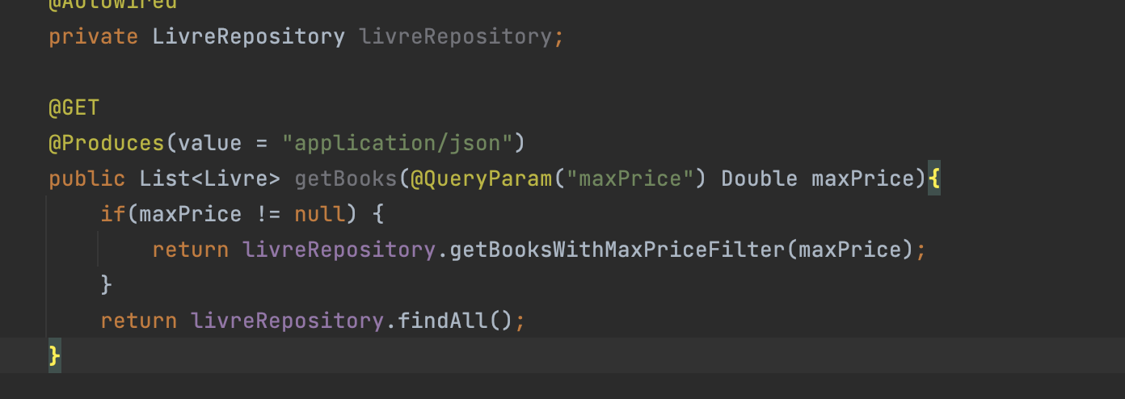
LES QUERY Parameters
Il reste à utiliser cette nouvelle méthode du repository dans le web service.
Voilà comment ajouter notre filtre:
On ajoute la variable en entrée du WebService avec
l’annotation @QueryParam et en indiquant le nom
de la variable exposée.
Ici nous ne mettons pas l’annotation @NotNull car le
filtre est facultatif.
Ensuite, nous modifions le traitement pour prendre
en compte ce filtre.
Si il est renseigné, on va retourner que les livre avec un prix en dessous de la valeur indiquée, sinon on retourne tout.
C’est aussi simple que ça!

Slide 15
Tester le filtre
De la même manière que l’on a testé la première version de ce service, nous pouvons aller dans un navigateur est taper la même url que précédemment, mais on va y ajouter le queryParameter de cette façon:
http://localhost:8080/demo/books?maxPrice={lePrixQueJeDecide}
Nous allons relancer l’application et ajouter
3 livres a des prix différents (10, 20 et 30€).
On teste avec quelques filtres et on voit que la
réponse s’adapte bien à notre demande ✌️
Il y a eu un test dans la vidéo avec 30€, c’est
normal que le livre à 30€ ne s’affichait pas car
dans la requête JPQL, on a filtré avec un
strictement inférieur.

Slide 16
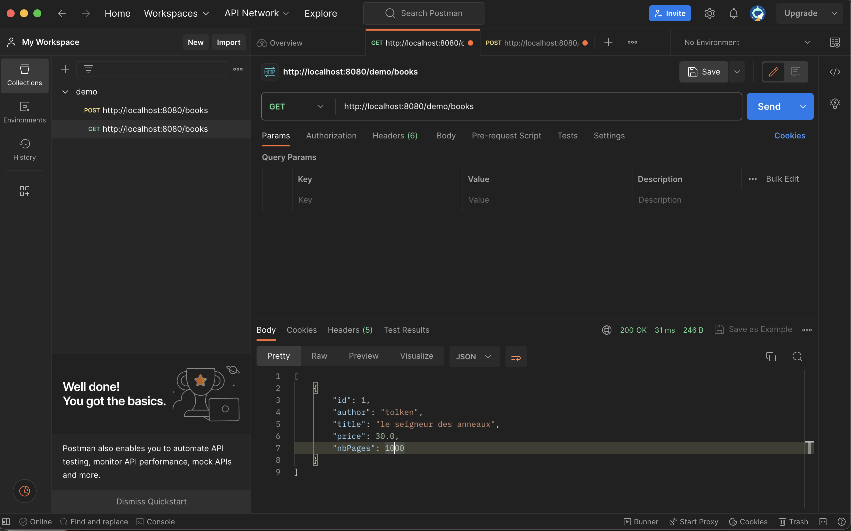
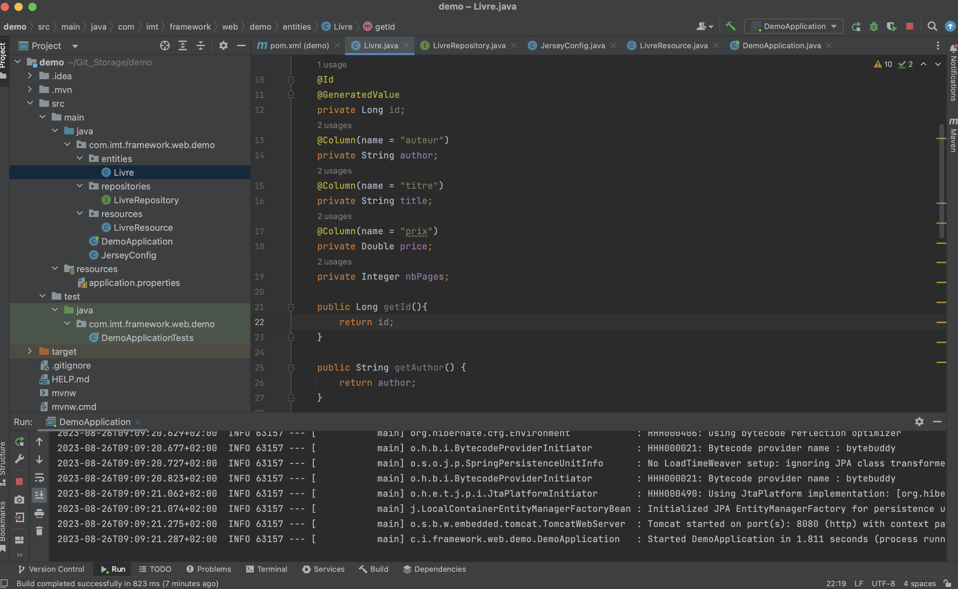
Création d’un webservice put
Lorsqu’on remarque que l’on s’est trompé ou qu’une donnée doit évoluer, au lieu d’aller directement modifier la données dans la bdd, nous pouvons créer un webservice de modification de notre ressource Livre.
Pour ça, nous allons utiliser le verbe HTTP PUT.
Dans notre modèle, les livres sont identifiés par un id géré directement par JPA. Nous allons imaginer que nous connaissons cet identifiant pour cibler notre livre à modifier.
Pour être sûr de l’identifiant que nous allons manipuler, nous pouvons ajouter le getter de l’id dans la classe Livre, cela exposera la donnée dans la réponse de notre WS listant tous les livres de la bibliothèque:

Slide 17
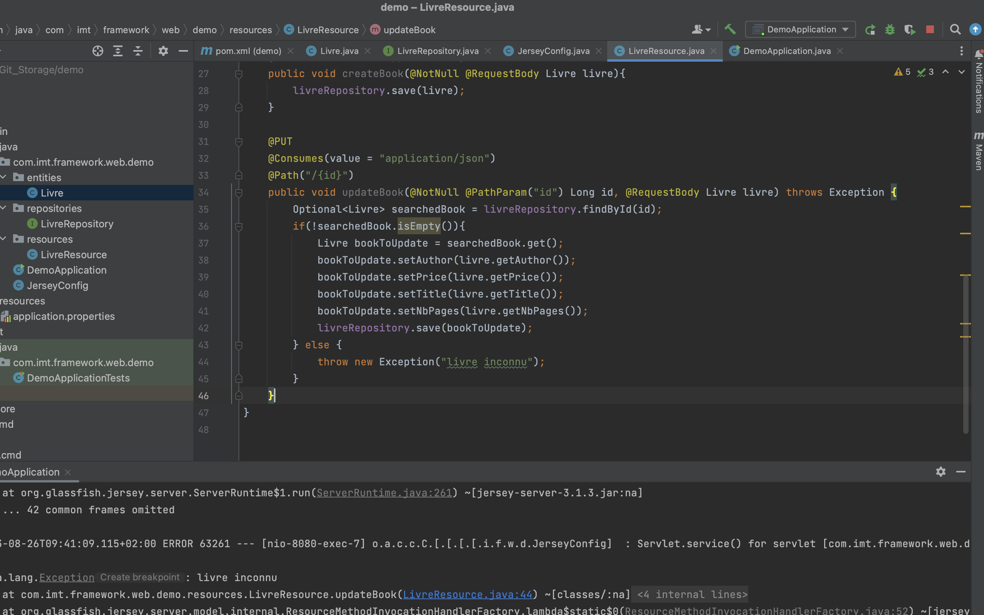
Création d’un webservice put
Maintenant que nous avons accès à l’id, on va pouvoir créer notre WS en ciblant spécifique un livre.
Pour l’exposition du service, on est donc sur le verbe
HTTP PUT et on veut consommer un objet json en entrée
de la méthode.
La spécificité ici est que l’on va ajouter l’id du livre dans
l’url du service, il faut donc ajuster le Path
Et indiquer que c’est une variable en PathParameter
Pour le contenu du service, on utilise le repository pour
Aller chercher l’objet à modifier en se servant de l’id, on
sette les données de l’objet en entrée, et on save dans la
bdd.
Dans mon exemple, j’ai aussi géré le fait qu’on ne trouve
pas l’objet en bdd, en renvoyant une Exception.

Slide 18
Test du put
Relancez votre application, et rendez-vous sur Postman. Pour le moment, quand vous relancer votre serveur, la bdd est recréée et se vide, donc vous perdez vos données, nous verrons ce point plus tard.
Pareil, ici c’est une vidéo, appuyez sur play
Pour l’enchainement, nous faisons d’abord
un POST pour ajouter un livre, on récupère
son id grâce au GET, et nous testons notre
PUT.
L’objet pour le PUT se passe comme dans
le POST dans l’onglet body. Par contre, l’id
se renseigne directement dans l’url avec un
« : », cela indique à postman qu’il s’agit
d’une variable.
Les tests dans la vidéo montrent bien qu’on
arrive à modifier le livre 1, et renvoi une
erreur lorsqu’on modifie un livre inconnu

Slide 19
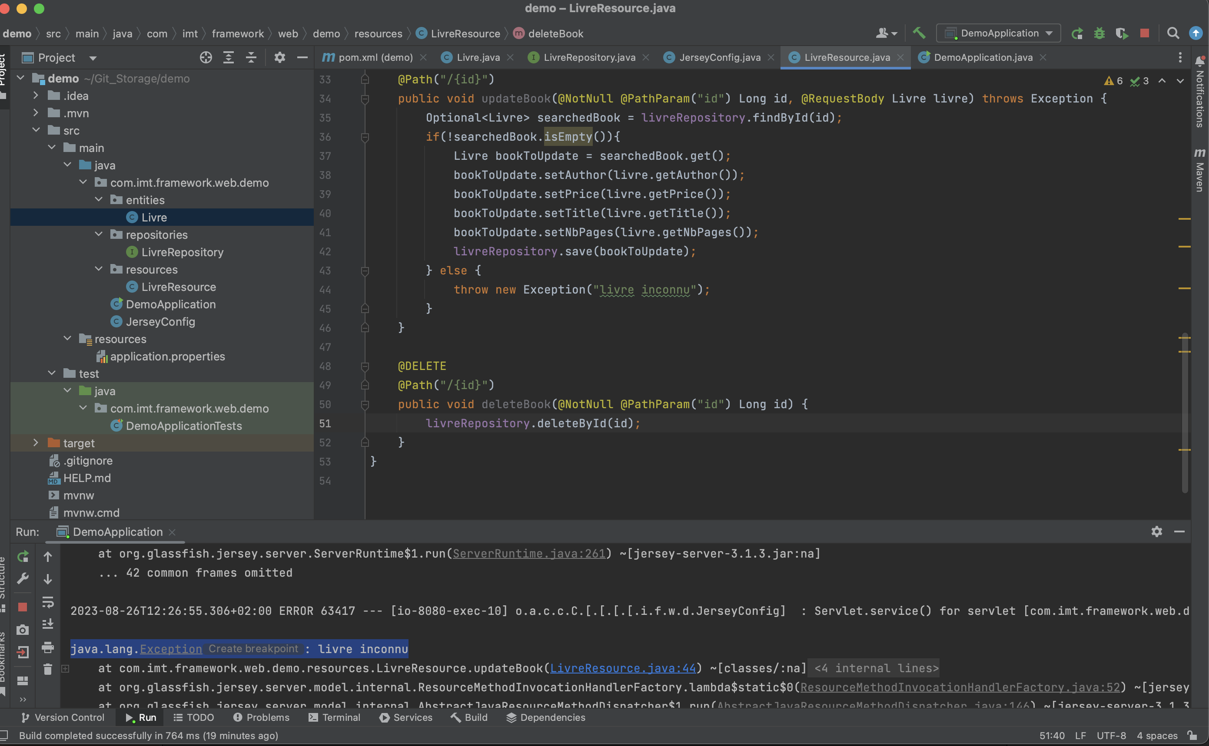
WebService DELETE
Au niveau du CRUD, nous avons vu le read, le create, l’update, il nous reste donc … le delete! Bravo vous suivez ☺
C’est parti ! Pour le delete, il nous faudra un id également comme le PUT pour choisir quel livre on veut supprimer de la bdd.
Donc on utilise le verbe HTTP DELETE, et on voit ici que
la méthode est beaucoup plus simple!
Testons ça de suite ☺

Slide 20
Test webservice delete
Comme pour le WS PUT pour modifier un livre, relancez votre application, rendez-vous sur Postman et créez un livre avec le POST et récupérez son id avec le GET.
Une fois que vous connaissez l’id du livre que vous voulez supprimer, créez une nouvelle requête DELETE et renseignez l’url avec l’id en PathParameter.
Si tout se passe bien, vous devriez recevoir
une réponse 204 et lorsque vous refaites un GET,
votre livre n’apparaît plus ☺
On voit a la fin de cette vidéo que si on supprime
un élément inconnu, JPA ne renvoi pas d’erreur
donc cela nous renvoi quand même une 204.

Slide 21
Configuration de la BDD
Bon, on a le CRUD sur la ressource Livre, mais si on met beaucoup de données dans la BDD, ça serait bien de savoir ce qu’il se passe dedans non ?
Il est temps de configurer la base de données H2 pour rendre accessible la console et voir/manipuler les données à l’intérieur.
Pour cela on va parler du fichier application.properties.
Il s’agit d’un fichier de configuration en mode key/value que Spring va prendre en compte pour ajuster les fonctionnalités de l’application.
Lien vers la documentation Spring : https://docs.spring.io/spring-boot/docs/current/reference/html/application-properties.html
Nous allons configurer la bdd en insérant des properties dans ce fichier, notemment rendre la console accessible via un navigateur, paramétrer une url d’accès, un login, mdp, et surtout aussi faire en sorte que la base de données ne se reset pas à chaque fois qu’on relance notre application.

Slide 22
Configurer la bdd
Dans le fichier application.properties déjà présent dans le projet, ajouter les lignes suivantes:
#url de la datasource, ici on écrit la bdd dans un fichier dans le répertoire de l’utilisateur de la machine
spring.datasource.url=jdbc:h2:file:~/demo #driver nécessaire pour que spring se connecte à la base h2 spring.datasource.driverClassName=org.h2.Driver # login spring.datasource.username=sa # mot de passe spring.datasource.password=password # dialect de la bdd spring.jpa.database-platform=org.hibernate.dialect.H2Dialect # active la console de la bdd h2 spring.h2.console.enabled=true # setting du path pour accéder à la console spring.h2.console.path=/h2 # indique de mettre à jour la bdd au lieu de la récréer spring.jpa.hibernate.ddl-auto=update

Slide 23
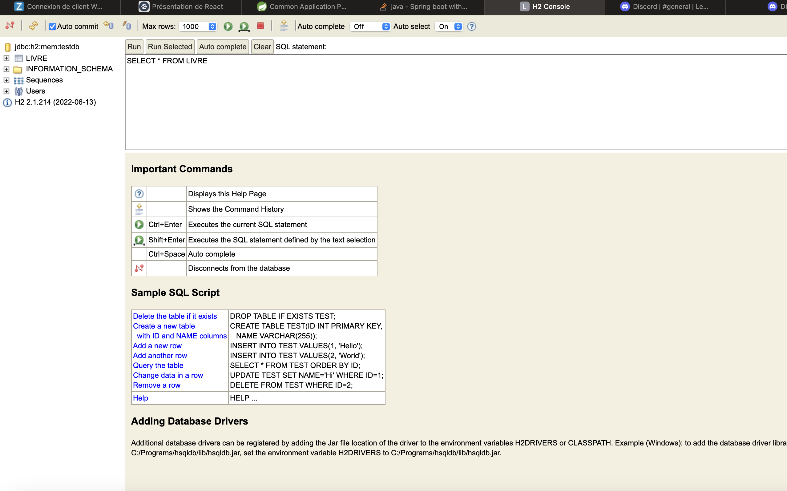
CONFIGURER la bdd
Après avoir mis ces propriétés dans le fichier application.properties, recompilez le module avec un mvn clean install, et relancez le projet.
Si vous avez tout bien fait, une nouvelle url est exposée sur votre application : http://localhost:8080/h2
Lorsque vous cliquez dessus vous atterrissez sur une page de login, renseignez le login/mdp que vous avez mis dans les properties, et appuyez sur « Connect ».
Ça y est, vous avez accès à la bdd !
Vous avez votre schéma qui apparaît sur la gauche et la
zone de texte vous permet de rédiger des requêtes SQL.
Il faudra appuyer sur Run pour les exécuter
Vous noterez également que dans les properties se trouve
spring.jpa.hibernate.ddl-auto=update
C’est la fameuse propriété pour éviter la reconstruction
de la bdd à chaque lancement d’application.
Vous pouvez donc tenter de créer un livre redémarrer
l’appli, votre Livre sera toujours présent dans la bdd ☺

